Slide 1
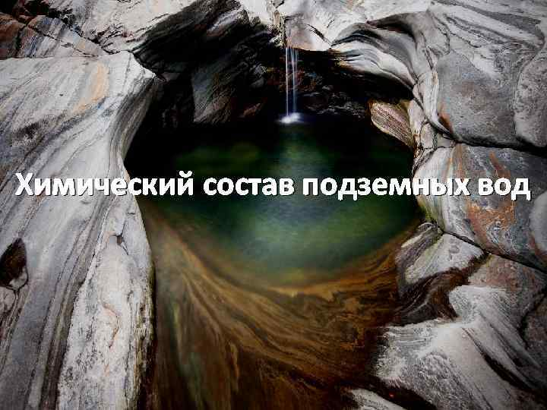
ГИДРОГЕОЛОГИЯ И ИНЖЕНЕРНАЯ ГЕОЛОГИЯ
Лекции - 17 ч.
Лабораторные занятия - 17 ч.
ЗАЧЕТ
Курс лекций
Сидорова Галина Петровна
д.т.н., профессор кафедры « Прикладной геологии и технологии геологической разведки».
Горный факультет.
Забайкальский государственный университет

Slide 2
Тема. Химический состав подземных вод
1. Физические свойства подземных вод
Подземные воды – это сложные химические растворы, содержащие ионы (макро- и микрокомпоненты), разнообразные газы, коллоиды, органические вещества. В подземных водах практически всегда присутствуют микроорганизмы.
Главнейшими физическими свойствами воды, используемыми в гидрогеологии, являются температура, прозрачность, цвет, запах, вкус, плотность, радиоактивность.
Температура воды устанавливается под влиянием климата (например, в зоне вечной мерзлоты температура воды отрицательная), современного тектонического режима (например, в областях молодого вулканизма встречаются термальные воды с температурой +1000С и более).
Прозрачность воды характеризуется ее способностью пропускать световые лучи. Зависит от содержания в воде механических примесей и органических веществ. Прозрачность определяют в стеклянном цилиндре высотой 30 – 40 см со шрифтом или меткой на дне. Высота столба воды в сантиметрах, через который ясно читается шрифт, определяет прозрачность воды.
Цвет у природных вод обуславливается растворенными органическими соединениями или веществами, находящимися в виде взвеси. Цветность воды выражают в градусах по стандартной платиново-кобальтовой шкале.
Запах в подземных водах обычно отсутствует. Иногда воды, богатые гуминовыми веществами, имеют болотный запах. Кроме этого воды могут иметь запах сероводорода, гнилостный и др. Для точного определения запаха воду нагревают до температуры 50 – 600С, затем оценивают запах по специальной шкале в баллах.
Вкус и привкус определяют в сырой воде за исключением открытых водоемов и источников, сомнительных в санитарном отношении. Вода может иметь соленый, горький, сладкий и кислый вкус. Вкус и привкус воде придают растворенные в ней минеральные вещества, газы, различные примеси. Вкус определяют по специальным таблицам в баллах.
Плотность. Наибольшей плотностью вода обладает при температуре 4 0С. В отличие от других жидкостей при охлаждении от 4 до 00С вода расширяется, поэтому лед легче воды, его плотность составляет 0,92 г/см 3 . Плотность пресной воды при температуре 40С составляет 1 г/см 3 , плотность морской воды варьирует в пределах от 1,03 до 1,08 г/см 3 .
Радиоактивность. Подземные воды, содержащие природные радиоизотопы урана, радона и радия, называются радиоактивными. Содержание урана и радия в водах измеряется в граммах на литр. Количество радона выражается в кюри, т.е. количеством радона, находящемся в радиоактивном равновесии с 1 г радия. Более мелкими единицами являются милликюри (1∙10-3 кюри) и эман (1∙10-10 кюри).

Slide 3
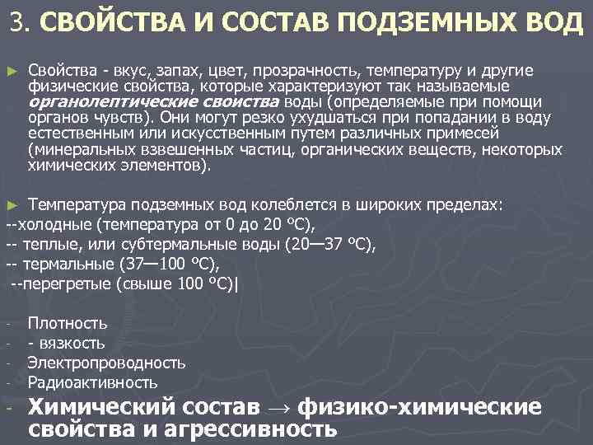

Slide 4
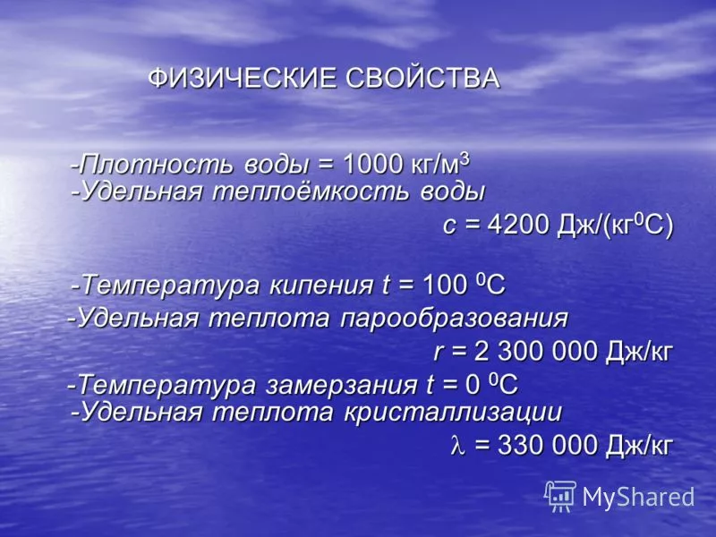

Slide 5
2.Основные факторы формирования химического состава подземных вод
Химический состав подземных вод формируется в условиях, резко отличных от поверхностных вод. Ведущую роль здесь играют геологические и гидрогеологические факторы. Состав подземных вод зависит от типа геологических структур, тектоники, наличия вулканизма, литологического состава пород, от динамики подземных вод.
Одной из важнейших проблем познания природы воды является изучение ее ионно-солевого состава, формирующегося под влиянием целого ряда естественных и искусственных факторов. По характеру воздействия факторы подразделяются на следующие группы:
физико-географические;
геологические
гидрогеологические;
физико-химические;
физические;
биологические;
искусственные .
К физико-географическим факторам относятся рельеф, гидрографическая сеть, климат, процессы выветривания, почвенный покров и растительность. Рельеф оказывает влияние на условия водообмена, от которого зависит минерализация и солевой состав подземных вод.
Гидрографическая сеть оказывает примерно аналогичное влияние на формирование химического состава подземных вод. Существенное значение имеют густота речной сети, глубина эрозионного вреза, режим и химический состав поверхностных вод, характер взаимоотношения с подземными водами.
Климат определяет водный режим подземных вод. От количества выпадающих атмосферных осадков зависят запасы подземных вод, их минерализация и состав.
Процессы выветривания, влияющие на формирование химического состава, делятся на химические и биологические. Основным агентом химического выветривания является атмосферная вода, действие которой усиливается растворенной в ней углекислотой. Химическое выветривание складывается из более простых процессов: растворения (разрушение водой кристаллической решетки минералов горных пород), гидролиза (реакции ионного обмена между веществами и водой: А–В + Н–ОН → А–Н + В–ОН), гидратации (присоединение к растворенному в воде веществу молекул воды) и т.д.

Slide 6
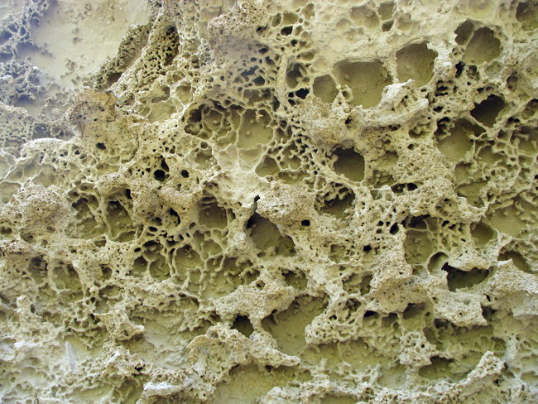
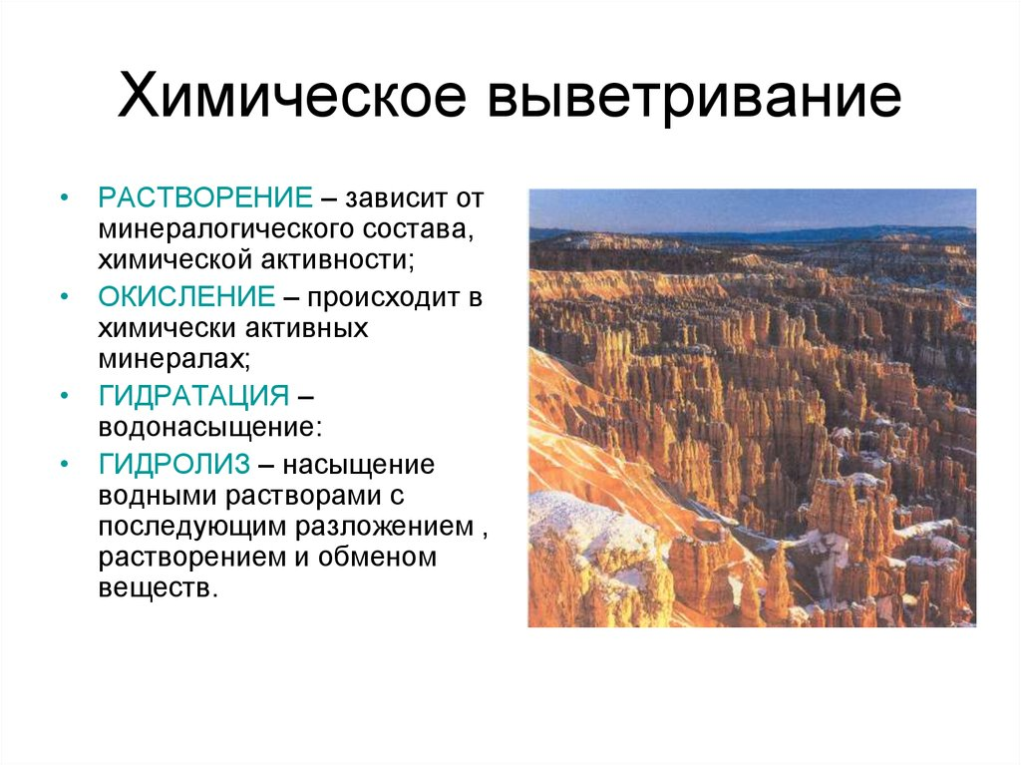
Различают два вида химического выветривания: углекислое и сернокислое. Интенсивность углекислого выветривания определяется концентрацией углекислого газа.
Сернокислое выщелачивание проявляется на участках сульфидных месторождений за счет окисления сульфидов. Биологическим выветриванием называют процесс механического разрушения и химического изменения минералов горных пород под воздействием поселившихся на них организмов, продуктов жизнедеятельности последних и продуктов разложения органических остатков. Большое слияние на химический состав подземных вод оказывают растительность и почвы. Под влиянием гумусовых кислот вода становится агрессивной не только по отношению к карбонатным породам, но и изверженным. Почвы обогащают воду газами, ионами и органическим веществом. Существенное влияние оказывает проницаемость почв, наличие воднорастворимых солей.

Slide 7
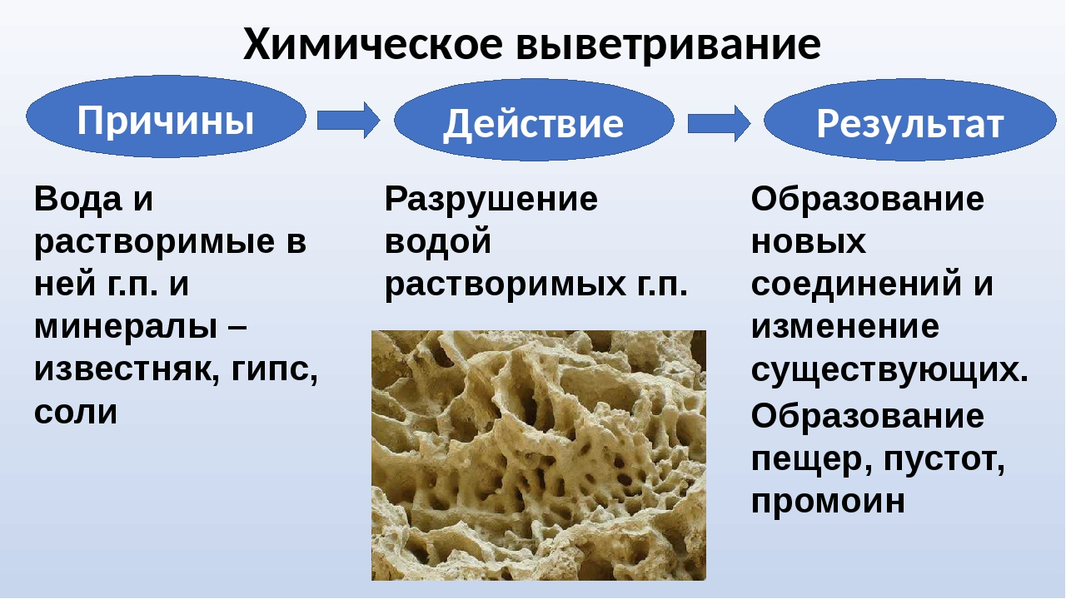

Slide 8
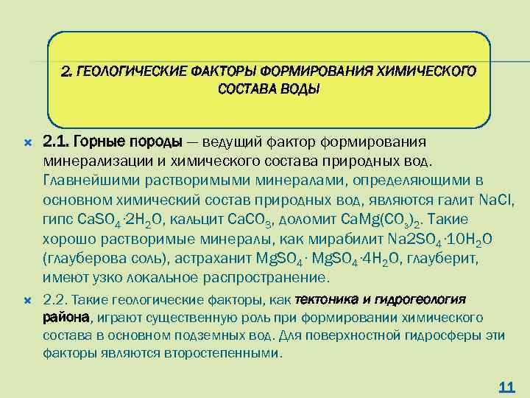
К геологическим факторам относятся геологическое строение, тектонические движения, геостатическое давление, геоморфология, минеральный состав горных пород, экзогенное минералообразование, магматические процессы. Под влиянием геологических факторов изменяется подвижность подземных вод, усиливается их миграция, происходит смешение вод различных зон гидросферы, вытеснение связанной воды из водоупорных глинистых пород в водоносные горизонты, обогащение подземных вод углекислым газом.

Slide 9
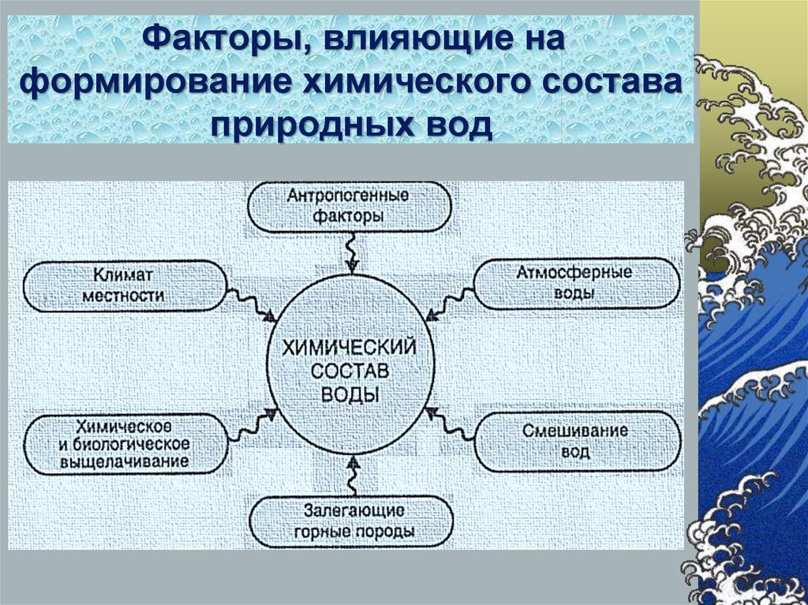

Slide 10
Гидрогеологические факторы обуславливают скорости водообмена в различных частях геологических структур. Изучая современные гидродинамические условия и минувших геологических эпох, можно установить природу ионно-солевого состава подземных вод.
К физико-химическим факторам относятся химические свойства элементов, щелочно-кислотные условия, растворение солей и диффузия, осмос, гравитационная дифференциация, смешение вод и катионный обмен.
К физическим факторам относятся температура, давление, время и пространство.
От температуры зависят термодинамические условия среды и роль воды как растворителя. В пределах изученных глубин земной коры температура подземных вод колеблется от –160С (концентрированные рассолы среди многолетнемерзлых пород) до +4000С (парогидротермы очагов современного вулканизма).
Давление сказывается на растворяющей способности воды в несколько меньшей степени, чем температура, однако роль его в геологическом круговороте воды в природе первостепенна. От давления зависят интенсивность вытеснения связанной воды из пород и темп водообмена в подземной гидросфере. Эндогенные силы, геостатическое давление, гидростатический напор, энергия восходящих флюидов из мантии представляют движущие силы фильтрации.
Процессы формирования химического состава подземных вод неустановившиеся и изменяются во времени.
Время – это продолжительность взаимодействия в системе вода – порода – газ – живое вещество, это возраст подземных вод, это, наконец, геологическая история.
Как и время, пространство – это косвенный фактор формирования химического состава воды. Под пространством надо понимать длину, глубину и площадь, в пределах которых происходит взаимодействие подземных вод сокружающей средой.
Биологический фактор проявляется в воздействии живого на состав подземных вод.
В земной коре нижняя граница биосферы отвечает температуре от +75 до 1000С – критической температуре для развития бактерий.
По данным С.И. Кузнецова (1962 г) бактерии распространяются до глубины 4 км и переносят давление 3000 – 4000 атм.
А.И. Перерельман (1968 г) сравнивал работу живого вещества с работой текучей воды.

Slide 11
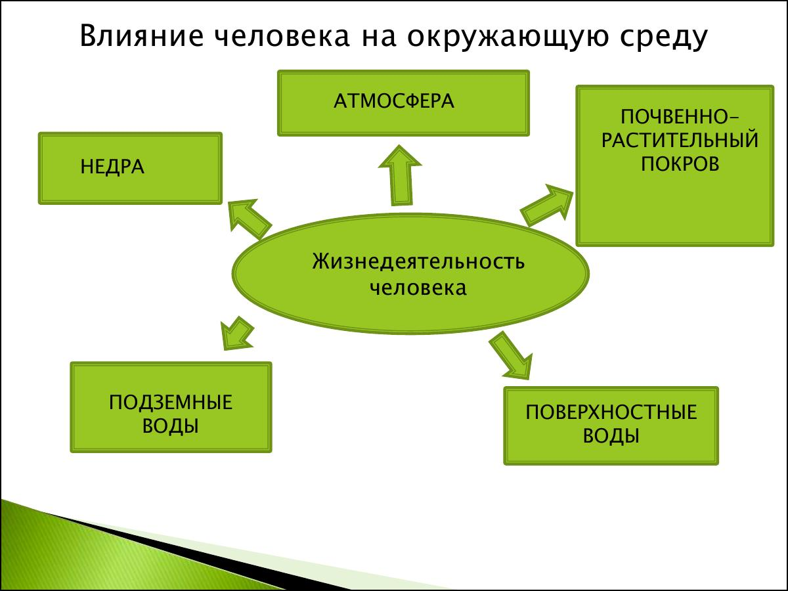
Искусственные факторы воздействия человека на природу, в том числе на формирование химического состава подземных вод В.И. Вернадский и А.Е. Ферсман сравнивали с влиянием геологического фактора.

